Slide 1
Перспективы Электронного голосования
Выполнила студентка 1 курса социологического факультета
МГУ им. М.В. Ломоносова
Сущенко Ольга

Slide 2
Под термином электронное голосование (E-Voting) понимается как процесс подсчета голосов электронными средствами (автоматические ящики для голосования, которые сканируют бюллетени и т.п.), так и сам процесс подачи голоса посредством различных новых телекоммуникационных средств.

Slide 3
Виды электронного голосования
Электронное голосование может проводиться на избирательном участке с использованием таких электронных технологий, как система оптического сканирования, автоматически считывающая информацию с бумажного бюллетеня, или система прямой записи через сенсорный экран или кнопочный терминал.
Самостоятельным видом электронного голосования является удаленное (дистанционное) голосование с использованием информационно-телекоммуникационной сети общего пользования Интернет (далее – Интернет-голосование) или других каналов связи (например, телефонная линия, мобильная телефонная связь).

Slide 4
Перечень стран по типам используемых систем электронного голосования в избирательной практике:
1) Системы оптического сканирования, автоматически считывающие информацию с бумажного бюллетеня (аналоги российского КОИБ – комплекса обработки избирательных бюллетеней):
Великобритания, Венесуэла, Филиппины.
2) Системы прямой записи через сенсорный экран (аналоги российского КЭГ – комплекса для электронного голосования):
Колумбия, Венесуэла, Великобритания, Португалия, Словения, Испания, Бразилия, США.
3) Системы прямой записи через кнопочный терминал:
Ирландия, Германия, Нидерланды, Индия, Кения.
4) Системы дистанционного электронного голосования:
Нидерланды, Швейцария, Великобритания, Франция, Дания, Испания, Норвегия, Болгария, Эстония, Португалия, Молдова, Канада, США, Австралия.

Slide 6
Электронное голосование в мире
Бельгия — электронное голосование на избирательных участках, автоматы с идентификацией избирателей по магнитным карточкам. Пилотные программы с 1991 года. Около половины избирателей голосуют электронным способом с 1999 года. Бразилия — электронное голосование на избирательных участках. Пилотные программы с 1996 года. С 2000 года выборы всех уровней полностью переведены на электронное голосование. Используется более 400 тысяч автоматов американской компании Diebold (сейчас — Premier Election Systems). Канада — муниципальные выборы используют системы электронного голосования с середины 1990-х годов. Программа интернет-голосования была введена в провинции Онтарио с 2006 года. Индия — пилотные программы электронного голосования с 1982 (!) года. С 2003 года муниципальные выборы и выборы уровня штатов используют системы электронного голосования на избирательных участках. Эстония — на региональных выборах голосовать через Интернет можно с октября 2005 года. В 2007 году — впервые в мире — на национальных выборах возможностью интернет-голосования воспользовались 30 275 человек.

Slide 7
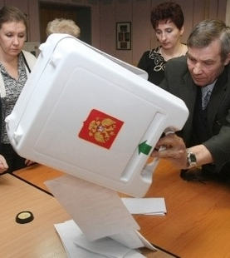
Плюсы электронного голосования
Электронное голосование - это, фактически, дистанционное голосование, позволяющее не привязывать волеизъявление гражданина к месту его нахождения.
Считается, что поддержка электронного голосования должна повысить явку избирателей за счет заинтересованной молодежи и людей с ограниченными возможностями, которые испытывают сложности с перемещением на избирательный участок.
Также пропагандируется снижение воздействия на избирателя местного административного ресурса.

Slide 8
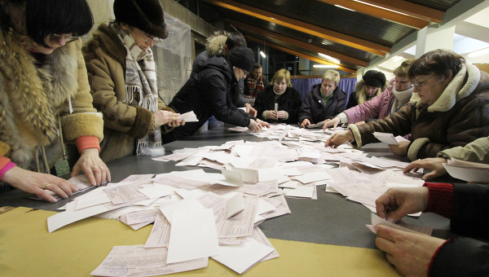
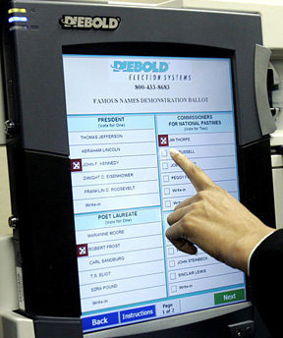
Неоспоримые преимущества:
значительное ускорение подведения итогов голосования;
облегчение труда избирательных комиссий, снижение рисков от ошибок, связанных с усталостью;
использование многоязычных интерфейсов;
удобства для избирателей с ограниченными физическими возможностями
снижение затрат бюджета на организацию и проведение выборов.

Slide 10
Основной принцип
Электронное голосование должно быть максимально уподоблено традиционной форме голосования, с соблюдением выборного законодательства и основных принципов, и быть, по крайней мере, столь же надежным, как и традиционное голосование.

Slide 11
Избиратель должен иметь возможность:
выбора между двумя способами голосования: с использованием бумажного бюллетеня или при помощи электронного устройства;
убедиться, что его голос правильно учтен средствами электронного голосования;
убедиться, что тайна его волеизъявления при электронном голосовании обеспечивается;

Slide 12
Разработка Концепции внедрения дистанционного электронного голосования в рамках Государственной автоматизированной системы Российской Федерации «Выборы».

Slide 13
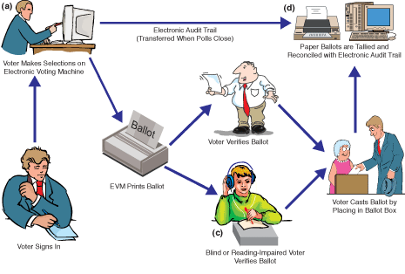
Перспективные планы в рамках организации работ по дистанционному электронному голосованию (2009 – 2012 гг.):
1. Проведение опытно-конструкторской работы по созданию опытного образца системы дистанционного электронного голосования.
2. Применение системы дистанционного электронного голосования в пилотном режиме на местных выборах в 2-3 регионах.
3. Анализ результатов применения системы дистанционного электронного голосования в пилотном режиме на местных выборах.
4. Создание базового варианта системы дистанционного электронного голосования.
5. Государственные испытания системы дистанционного электронного голосования.
6. Полномасштабное внедрение дистанционного электронного голосования.

Slide 14
Направления электронного голосования с использованием различных технических средств избирателя:
Электронные опросы при помощи компакт-диска
Этот вариант голосования подразумевает распространение среди избирателей специальных компакт-дисков, содержащих одноразовую программу для проведения электронного опроса.
Опрос при помощи мобильного телефона
Опрос при помощи мобильных технологий также подразумевает использование специальной программы, но загружаться она будет на личный мобильный телефон избирателя. На данном этапе развития технологии это делает оператор избирательной комиссии. Небольшое Java-приложение для голосования загружается в телефон в заблокированном состоянии; разблокировать его можно при помощи запроса на участие в электронном опросе.
Опрос при помощи социальной карты
Социальная электронная карта не позволяет проголосовать прямо из дома, но обеспечивает возможность выбора через специальные терминалы (информационные киоски) как на избирательных участках, так и в любых других точках.

Slide 15
Выводы
Несомненно, что электронное голосование многообещающая новая технология, но выгода от ее использования не должна закрыть возможных опасностей от ее применения.
Переход на электронное голосование потребует немалого времени. Доверие общества к таким системам надо завоевывать, внедряя их осторожно, постепенно.

Slide 16
Литература
Интернет-журнал «Телемультимедиа»: http://www.telemultimedia.ru/
Портал Социально-Демократической Политики: http://www.psdp.ru/
Центральной избирательной комиссии Российской Федерации: http://www.cikrf.ru/
Вокруг Света – первый познавательный портал http://www.vokrugsveta.ru/

Slide 17
СПАСИБО ЗА ВНИМАНИЕ!

